Slide 1
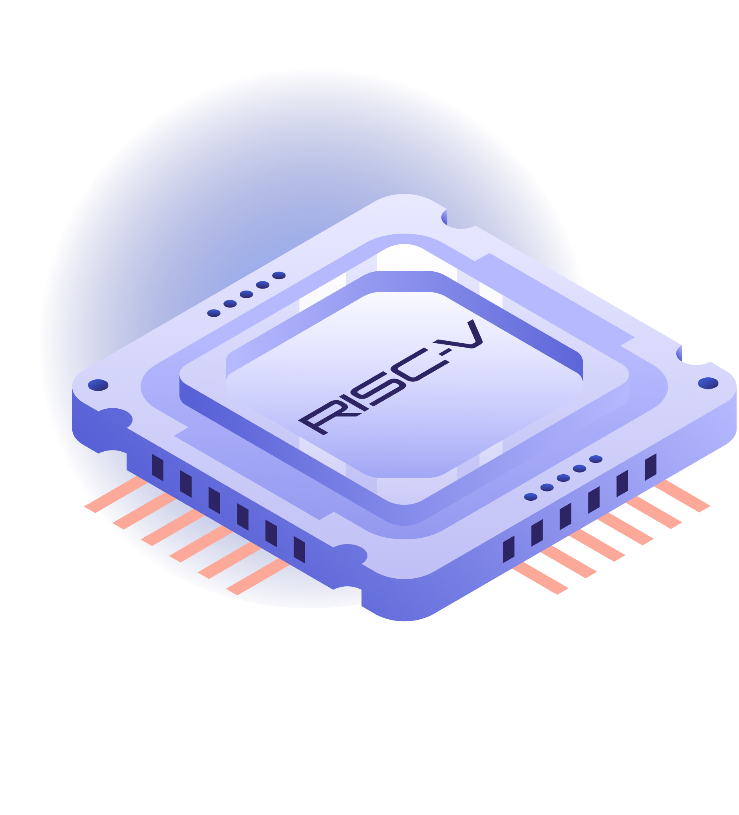
Платформа RISC-V
2023

Slide 2
Платформа RISC-V
Глава 6. Последовательные интерфейсы
Сравнение последовательной и параллельной схемы
Недостатки параллельной связи
Интерфейсы последовательной связи
Сдвиговые регистры
Схема сети последовательной связи
Последовательный периферийный интерфейс
Асинхронная последовательная связь (UART)
Интерфейс межсетевого взаимодействия
Последовательная связь в микроконтроллере FE310
Система Qwiic Connect
Разъем Qwiic в Red-V Thing Plus
Устройства Qwiic: ЖК-экран
Применение ЖК-экрана
Функции I2C в библиотеке Freedom Metal
Модуль Часы реального времени
Функции утилиты ЖК-дисплея
Устройство Qwiic: MEMS-акселерометр
Регистры акселерометра
Аппаратное обеспечение приложения акселерометра
Итоги главы
Данный материал является переводом и адаптацией учебного курса Microcontroller Applications with RISC-V (LFD115x), https://training.linuxfoundation.org/training/microcontroller-applications-with-risc-v-lfd115x/, распространяемого под лицензией CC BY 4.0 (https://creativecommons.org/licenses/by/4.0/).
Перевод и адаптация выполнены Ильченко А.В. по заказу Альянса RISC-V (https://riscv-alliance.ru/), допускается к использованию под лицензией CC BY 4.0 (https://creativecommons.org/licenses/by/4.0/deed.ru).
2

Slide 3
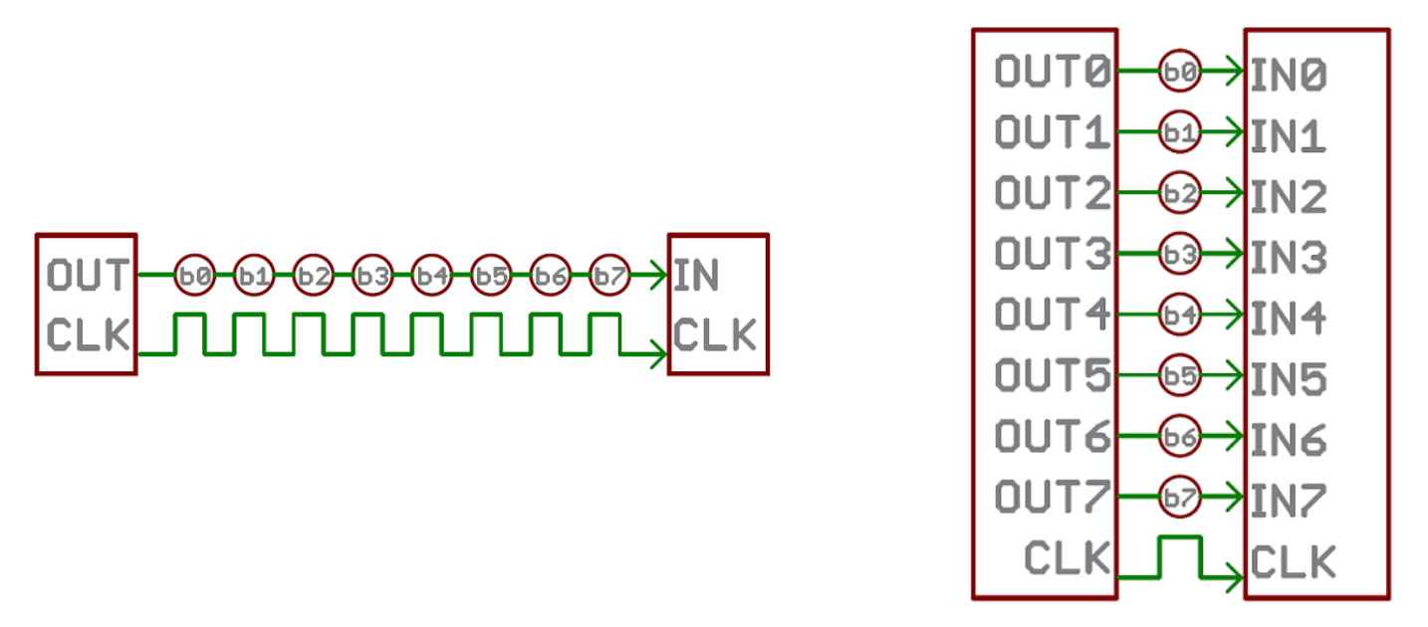
Платформа RISC-V
Сравнение последовательной и параллельной схемы
Параллельная связь
Параллельная связь находит применение во многих областях вычислительной техники. Одно из самых важных направления - в архитектуре компьютера, где есть схема шины для соединения центрального процессора, памяти и устройств ввода-вывода.
3
Notes:
Последовательная передача данных заключается в передаче одного бита за раз, а не многих битов (как при параллельной передаче данных). Параллельная схема требует как минимум N линий при передаче N битов, в то время как последовательная схема может обойтись только 1 линией. Во многих случаях для арбитража операций передачи используются дополнительные линии (например, тактовая линия).
На слайде показаны последовательная и параллельная версии 8-битной схемы передачи данных, в которой используется тактовая линия.
Параллельная модель памяти используется в языке C. Фактически, когда мы используем адрес памяти для доступа к данным, этот адрес в конечном итоге преобразуется в физический адрес, который передается по параллельной шине адреса.
Адресованные данные будут доступны в параллельной шине данных. Хотя существуют последовательные шины, такие как I2C и USB, внутренняя шина микроконтроллера всегда была параллельной, и не похоже, что эта практика изменится в ближайшем будущем.

Slide 4
Платформа RISC-V
Недостатки параллельной связи
Параллельная связь
Для связи двух микросхем на одной плате требуется 32 линии на печатной плате, что заняло бы значительную площадь. Для связи двух микросхем на отдельных платах требуется кабель или лента с 32 проводами. Более толстые кабели тяжелее и с ними сложнее обращаться. 32 электрические линии в кабеле или печатной плате могут иметь 32 проблемы с электромагнитными помехами. Невозможно использовать инфракрасную связь (как у телевизионного пульта) из 32 параллельных линий, так как 32 мигающих огонька будут мешать друг другу. Использование 32 волоконно-оптических кабелей будет очень дорогим. Использование 32 радиоканалов также неудобно.
4
Notes:
GPIO хорош для чтения нескольких входных переключателей или кнопок и управления несколькими выходами, такими как светодиоды или двигатели, но он не справляется, когда нам нужно передавать сообщения туда и обратно между микроконтроллером и другими устройствами. Это может звучать не очень интуитивно, если мы рассмотрим преимущество параллельной связи, передавая все N битов одновременно с помощью N линий GPIO. Однако наличие N линий сделает обмен данными только в N раз быстрее, чем последовательный вариант.

Slide 5
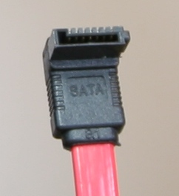
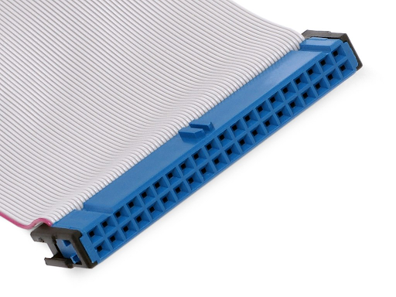
Платформа RISC-V
Интерфейсы последовательной связи
Интерфейсы
7-контактный кабель Serial ATA и 40-контактный ленточный кабель Parallel ATA
5
Notes:
Серьезность проблем параллельной сявзи снижается или устраняется при последовательном обмене данными. Фактически, несколько интерфейсов последовательной связи превосходят свои параллельные аналоги. Один из известных примеров - интерфейсы дисковых накопителей, где Serial ATA намного быстрее Parallel ATA. Самый быстрый интерфейс Parallel ATA способен передавать данные со скоростью 133 МБ в секунду, тогда как самый быстрый Serial ATA - 600 МБ в секунду.

Slide 6
Платформа RISC-V
Сдвиговые регистры
Регистры
Регистр сдвига - это последовательность D флип-флопов, которые выполняют операцию сдвига между битами, хранящимися в каждом флип-флопе
4-битный регистр сдвига
6
Notes:
Последовательная передача данных осуществляется путем взятия слова определенной ширины (например, 8, 32 или 64 бита) и последовательной передачи всех битов по одному каналу. Именно эту операцию и выполняет сдвиговый регистр. Вы можете быть знакомы со сдвигом битов с точки зрения программиста. Он заключается в сдвиге всех битов вправо или влево, обычно на одну позицию за раз. Для последовательной связи нас интересует бит, который "выпадает" из регистра после сдвига. На слайде представлен 4-битный регистр сдвига.
На приведенной выше схеме каждый раз, когда на линии Clock возникает нарастающий фронт импульса, все биты сдвигаются вправо. Регистр может иметь механизм для параллельного чтения и записи своих данных (все 4 бита одновременно).
Линия Data служит в качестве последовательного входа, а линия Q_{D} - в качестве последовательного выхода.

Slide 7
Платформа RISC-V
Схема сети последовательной связи
Схема
Отличие между последовательными коммуникационными интерфейсами заключается в источнике тактового сигнала: SPI. Ассинхронная последовательность. I2C.
Простая сеть последовательной связи
7
Notes:
Все последовательные коммуникационные интерфейсы используют сдвиговый регистр в той или иной части своего оборудования, поскольку им необходимо отправлять некоторые данные по одному биту за раз. На слайде представлена схема, которая показывает, что общего у всех схем последовательной передачи данных.
Здесь у нас есть передатчик, который посылает слово из N бит (например, 8 или 32 бита) приемнику, используя их соответствующие сдвиговые регистры. Через N тактов слово, которое первоначально было в передатчике, окажется в приемнике. На схеме показаны передатчик и приемник, но обратите внимание, что сдвиговый регистр в так называемом приемнике может отправить свой крайний правый бит обратно в так называемый передатчик, что делает эту операцию не передачей, а подменой.
В некоторых схемах элементы этой сети называются не передатчиком и приемником, а ведущим и ведомым, где ведущий управляет обменом данными, а ведомые принимают данные, отправленные ведущим, или отвечают данными, запрошенными ведущим.
Одно из основных различий между множеством последовательных коммуникационных интерфейсов заключается в том, откуда поступает тактовый сигнал для каждого сдвигового регистра:
В SPI он поступает от ведущего устройства, а ведомые устройства получают этот сигнал от ведущего устройства по отдельной линии.
При асинхронной последовательной связи передатчик и приемник имеют собственные тактовые сигналы, работающие на одинаковой частоте, чтобы обеспечить соответствие скорости передачи данных.
В I2C тактовый сигнал также посылается ведущим устройством, но ведомые устройства также могут переводить тактовую частоту в более низкую, чтобы сообщить, что они еще не готовы к ответу.

Slide 8
Платформа RISC-V
Последовательный периферийный интерфейс
Простая сеть SPI
SPI использует 3 сигнальные линии: MISO, MOSI и Clock,а также линию заземления которая управляется ведущим устройством.
8
Notes:
Простейшей формой последовательной связи было бы соединение двух сдвиговых регистров, содержащихся в двух отдельных устройствах. Именно так реализован последовательный периферийный интерфейс. Он состоит из регистра сдвига и некоторых выводов ввода/вывода для каждого устройства. Он широко известен как SPI.
Допустим, мы хотим соединить контроллер с периферийным устройством. Контроллер содержит сдвиговый регистр, и его выход подключен к последовательному входу периферийного устройства. Периферийное устройство на другом конце имеет соответствующий сдвиговый регистр, способный таким же образом отправлять данные обратно на контроллер. Микроконтроллер обычно является ведущим устройством этой сети, поэтому он выдает свой собственный тактовый сигнал для сдвига и некоторые линии выбора для адресации конкретного ведомого устройства. Таким образом, помимо линии заземления, SPI использует 3 сигнальные линии: MISO (Master In Slave Out), MOSI (Master Out Slave In) и линия Clock, которая управляется ведущим устройством. Ведущее устройство также управляет линиями выбора ведомого устройства (SS).

Slide 9
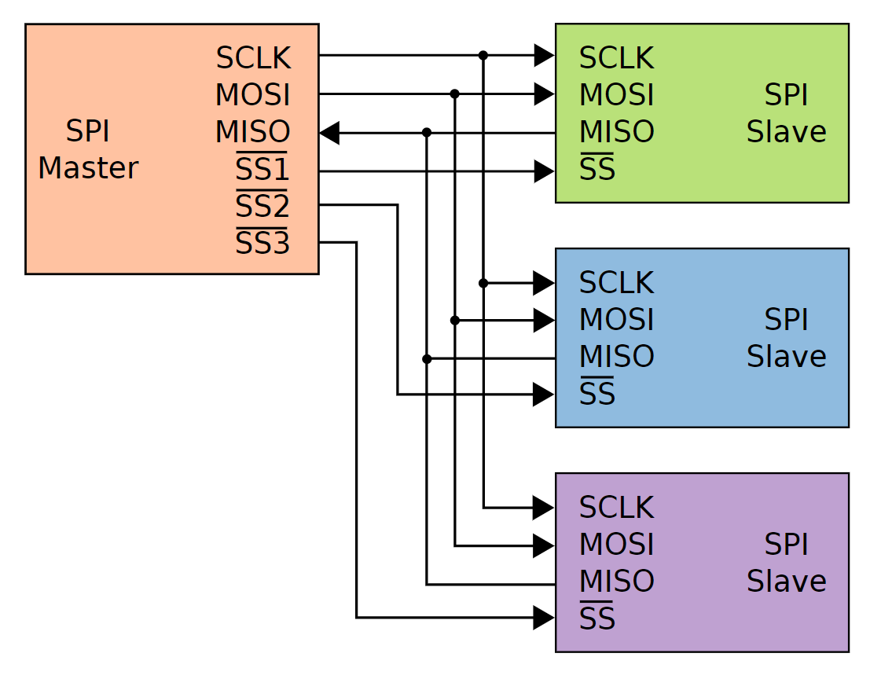
Платформа RISC-V
Последовательный периферийный интерфейс
Сеть SPI
Master -> Controller Slave -> Peripheral
9
Notes:
Создание сети SPI с более чем одним ведомым устройством требует наличия GPIO для выбора ведомого устройства, с которым должен общаться ведущий. Это обычно считается недостатком SPI.
На слайде представлена сеть SPI с одним ведущим и тремя ведомыми устройствами.
SPI различает элемент, управляющий коммуникацией, и периферийные устройства, которые к нему подключены. С момента своего появления в 1979 году эти элементы были известны как Master и Slaves, но недавно появилось предложение перейти к более описательным названиям: Controller вместо master и Peripheral вместо slave.

Slide 10
Платформа RISC-V
Асинхронная последовательная связь (UART)
Протокол
Связь осуществляется в одну сторону по линии передачи данных, поэтому есть передатчик и приемник. Линия данных начинается в состоянии ожидания, которое равно 1, или высокому уровню. Когда передатчик хочет начать передачу, он подает на линию данных низкий уровень в течение определенного времени. Этот 0 известен как стартовый бит. Эта длительность известна как время 1 бита, которое является обратной величиной согласованной частоты для сдвига битов. Эта частота соответствует скорости передачи данных. В данном типе связи эта скорость передачи данных также известна как скорость в бодах. Двумя очень распространенными скоростями передачи данных являются 9600 бит в секунду и 115 200 бит в секунду, для которых требуется тактовый сигнал передатчика 9,6 кГц и 115,2 кГц соответственно. Далее 8 битов данных по очереди передаются по линии, каждый из которых занимает 1 бит. Обычно наименее значимый бит (LSB) идет первым. После передачи всех 8 битов данных передатчик подает высокий уровень на линию данных в течение 1 бита. Это называется стоп-битом.
10
Notes:
UART означает универсальный асинхронный приемник-передатчик, который является классическим последовательным интерфейсом связи, доступным в старых компьютерах. Вы можете подключиться к последовательному порту вашего компьютера через интерфейс COM-порта с помощью приложения-эмулятора терминала, такого как PuTTY или Tera Term.
Этот тип последовательной связи известен как асинхронный, поскольку не требует наличия тактовой линии между передатчиком и приемником. Это очень удобная функция для сигналов, которые должны использовать один единственный канал (например, инфракрасный пульт дистанционного управления телевизором).
Синхронизация передатчика и приемника осуществляется по протоколу. Для 8-битной передачи протокол представлен на слайде.
Временная диаграмма на слайде показывает передачу байта 0x55 с использованием логики TTL (5 В для высокого уровня и 0 В для низкого).
В протоколе есть 4 основных параметра:
Скорость передачи данных. Список вариантов очень длинный: 9600 бод, 19200 бод, 115 200 бод и так далее.
Количество битов для передачи. Обычно это 8 бит, но может быть от 5 до 9 бит.
Тип четности: Четная четность, нечетная четность или отсутствие четности.
Длительность стоп-бита: 1, 1,5 или 2 длительности бита.
Эти параметры фиксированы в системе, поэтому они не должны меняться во время выполнения.

Slide 11
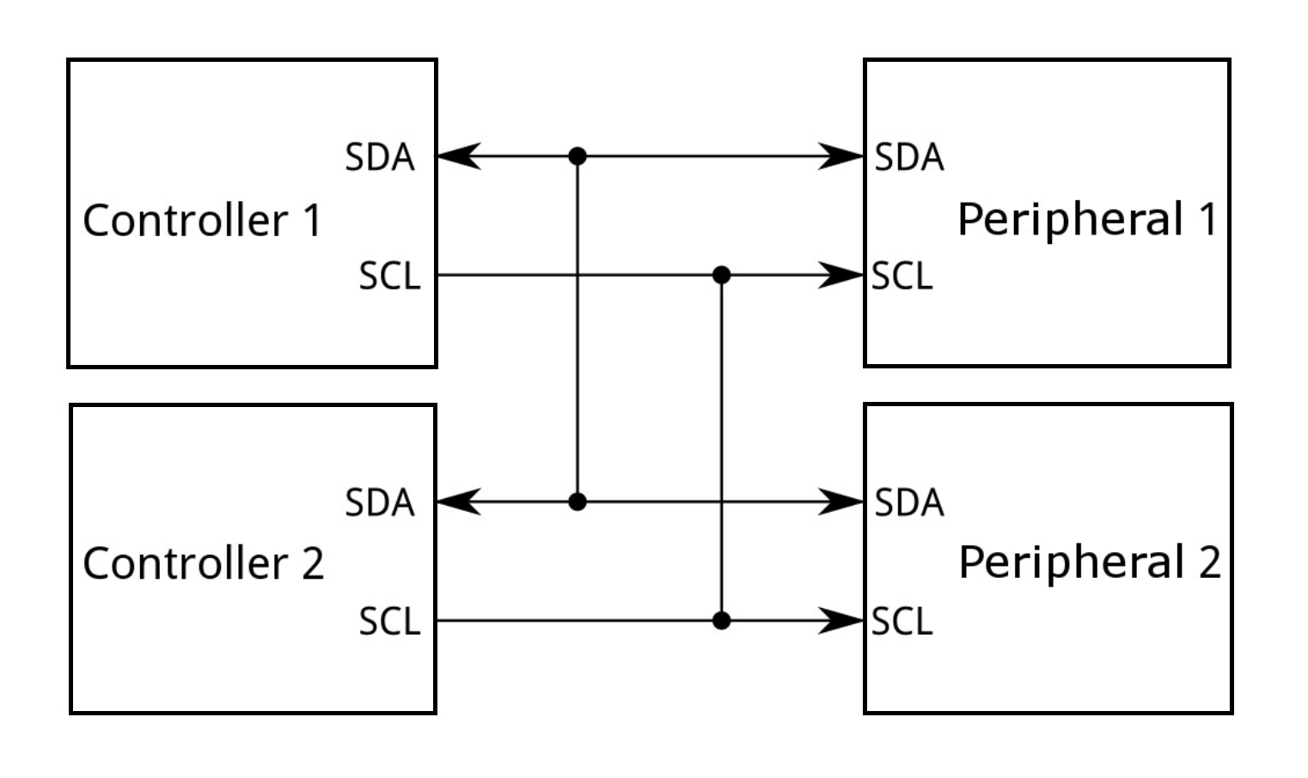
Платформа RISC-V
Интерфейс межсетевого взаимодействия
Сеть I2C
Адрес каждого устройства может быть жестко задан, может конфигурироваться аппаратно (с помощью перемычек или переключателей), или может конфигурироваться программно.
11
Notes:
Также известен как I2C, I² C или "I в квадрате C". Это более сложный интерфейс, похожий на SPI, но он использует только 2 линии для всех устройств, подключенных к шине. Эти 2 линии - SDA (линия последовательных данных) и SCL (линия последовательного тактового генератора). Любое устройство может управлять этими двумя линиями, и каждое устройство имеет свой адрес в шине, так что микроконтроллер может взаимодействовать со многими внешними устройствами в одной шине. Именно этот интерфейс используется в системе Qwiic Connect.
Любое устройство в сети может управлять этими двумя линиями. Это электрически безопасно, поскольку ими управляют выходы с открытым затвором. Это означает, что устройства могут подтягивать эти сигналы только вниз, но не вверх. Для обеспечения высокого уровня по умолчанию требуется пара внешних подтягивающих резисторов.
I2C поддерживает множество ведущих/контроллеров и множество ведомых/периферийных устройств, как мы видим на диаграмме на слайде.
И снова этот интерфейс включает в себя протокол с более высоким уровнем абстракции, где ведущий управляет тактовой линией, передавая сообщения, которые получают все ведомые, но адресованные одному из них. Адресованное ведомое устройство должно ответить ведущему согласованным количеством передач. Эти передачи также транслируются, и все элементы сети слушают их.

Slide 12
Платформа RISC-V
Последовательная связь в микроконтроллере FE310
Сеть I2C
Базовый адрес устройства I2C в микроконтроллере FE310 Решение проблемы заголовка: - Страница разработчика. - Использование Freedom Metal Library.
12
Notes:
Микроконтроллер FE310 оснащен 1 устройством I2C, 2 устройствами UART, 2 устройствами SPI.
У интерфейса I2C есть недостаток: его заголовок занимает менее одной страницы. Фактически, все, что мы получаем, это базовый адрес единственного устройства I2C в таблице 98 и примечание, указывающее, что модуль I2C основан на открытой конструкции, с указанием его URL.
Это немного усложняет ситуацию, поскольку мы собираемся использовать устройства Qwiic, которые используют интерфейс I2C. Выхода у нас 2:
Перейти на страницу проекта открытой конструкции и изучить ее. Однако этот вариант не позволит узнать адреса регистров.
Использовать библиотеку Freedom Metal Library, которая предоставляет высокоуровневые функции, необходимые для работы с I2C.

Slide 13
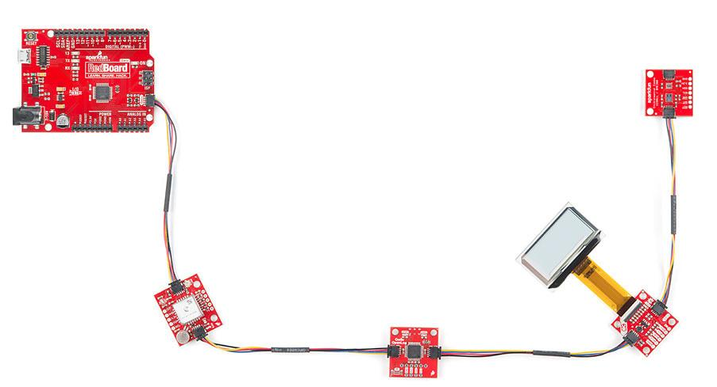
Платформа RISC-V
Система Qwiic Connect
Сеть I2C
Сеть Qwiic с одним контроллером и четырьмя устройствами
13
Notes:
Компания SparkFun разработала систему Qwiic Connect, чтобы облегчить пайку при создании сетей I2C между своими микроконтроллерными платами и модулями.
Система Qwiic Connect System не добавляет никакой функциональности к стандарту I2C. Это просто удобный стандарт разъемов, позволяющий легко подключить микроконтроллер к модулям I2C. По этой причине большинство плат Qwiic имеют два разъема, что позволяет создать сеть с гирляндной цепью, как на слайде.

Slide 14
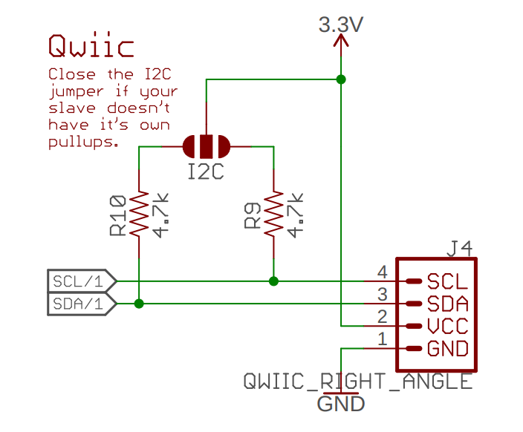
НАЗВАНИЕ
Разъем Qwiic в Red-V Thing Plus
Сеть I2C
Частичная схема Red-V Thing Plus с изображением разъема Qwiic
14
Notes:
На схеме Red-V Thing Plus показан разъём Qwiic

Slide 15
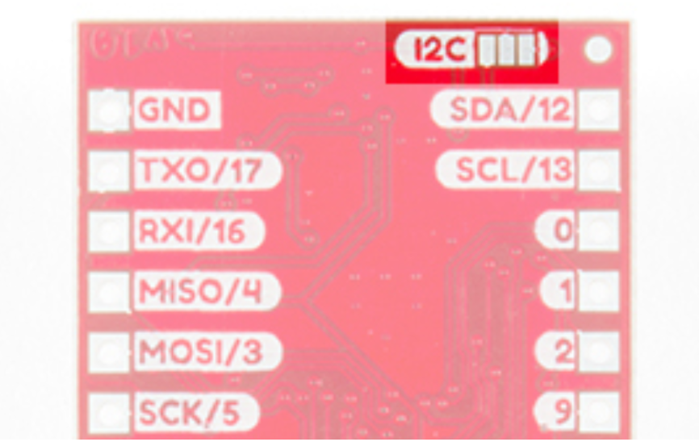
НАЗВАНИЕ
Разъем Qwiic в Red-V Thing Plus
Сеть I2C
Частичный вид снизу Red-V Thing Plus, показывающий подтягивающие перемычки I2C
15
Notes:
Два подтягивающих резистора доступны через 2 припаянные перемычки на печатной плате. Вы можете припаять эти перемычки, если устройства I2C, которые вы собираетесь использовать, не включают подтягивающие резисторы. Однако, если вы используете устройства Qwiic, вам не нужно ничего делать с этими перемычками, так как периферийные платы Qwiic включают подтягивающие резисторы.

Slide 16
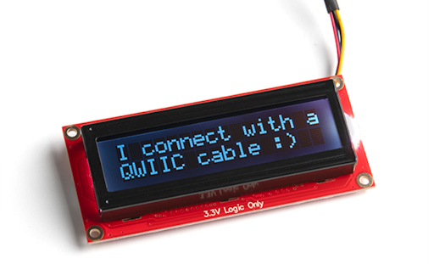
НАЗВАНИЕ
Устройства Qwiic: ЖК-экран
Сеть I2C
ЖК-экран SparkFun 16x2 Qwiic Команды: Очистить экран. Перемещение курсора в определённую позицию.
16
Notes:
Первое устройство, с которым мы будем работать - это жидкокристаллический экран 16x2 символа.
Этот модуль ЖК-экрана оснащен микроконтроллером, который обеспечивает интерфейс I2C для печати символов, отправляемых на экран с помощью простой операции записи 1 байта. Встроенный микроконтроллер также заботится об управлении экраном с помощью функций, которые можно ожидать от текстового редактора, таких как перемещение курсора вперед после печати символа, перемещение курсора из последней позиции верхней строки в первую позицию нижней строки после печати символа, а также оперативный символ backspace.
Модуль также принимает команды для конфигурации, например, изменение скорости передачи данных, и операции, например, перемещение курсора в определенную позицию. Полное описание этих команд можно найти на странице продукта. Вот команды, которые мы будем использовать:
Очистить экран Отправьте 0x7C для входа в режим настроек, затем 0x2D для очистки экрана и перемещения курсора в исходное положение. Эти значения являются символами ASCII для вертикального штриха ('|') и тире ('-') соответственно.
Перемещение курсора в определенную позицию Отправьте командный символ 0xFE (без привязанного знака, ASCII 254), за которым следует (128 + смещение строки + позиция). Смещение строки равно 0 для строки 1 и 64 для строки 2. Позиции нумеруются от 0 до 15.

Slide 17
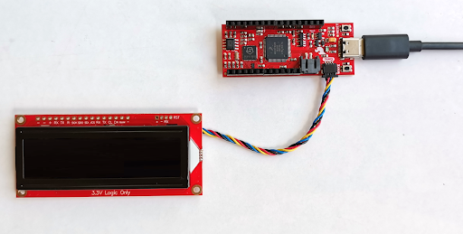
НАЗВАНИЕ
Применение ЖК-экрана
Сеть I2C
Аппаратные соединения для демонстрационного приложения ЖК-экрана. Устройства Qwiic от SparkFun работают со скоростью передачи данных 9 600 бод. 9,600 бод - это стандартная скорость передачи данных для UART.
17
Notes:
Многие устройства Qwiic от SparkFun работают со скоростью передачи данных 9 600 бод. Это не стандартное значение.
9,600 бод - это стандартная скорость передачи данных для UART. Основной замысел I2C заключается в том, чтобы воспользоваться преимуществами наличия тактовой линии и работать на той высокой скорости, которую она позволяет. Фактически, в I2C определено несколько скоростных режимов: Стандартный режим, пара быстрых режимов и пара высокоскоростных режимов. Стандартный режим - самый медленный, он работает со скоростью 100 кбит/с.
ЖК-экран не отвечает ведущему устройству на стандартной скорости, если только вы не измените скорость передачи данных. Однако, переходя от устройств Qwiic, вы наверняка столкнетесь с устройствами I2C, которые просто не указывают скорость передачи данных, поскольку предполагается, что скорость будет стандартной. Ограничение скорости устройства I2C часто считается излишним, поскольку ведомые устройства I2C могут легко поддерживать стандартный скоростной режим.
Далее мы создадим приложение hello world с ЖК-экраном.
Оборудование для этого демонстрационного приложения очень простое, поскольку в нем используется система Qwiic Connect System. Просто подключите один конец кабеля Qwiic к разъему Qwiic устройства Red-V Thing Plus, а другой конец - к модулю ЖК-экрана.
Подключение разъемов Qwiic может быть сложным, если вы не делали этого раньше, поэтому уделите некоторое время наблюдению за разъемами и постарайтесь обращаться с ними осторожно.
В этот раз мы не будем рассматривать схему, потому что все, что вам нужно - это Red-V Thing Plus, ЖК-экран и кабель Qwiic. Здесь представлена фотография аппаратного обеспечения приложения:

Slide 18
НАЗВАНИЕ
Функции I2C в библиотеке Freedom Metal
Код приложения
Получение экземпляра I2C struct metal_i2c *i2c; i2c = metal_i2c_get_device(0); Инициализация устройства I2C metal_i2c_init(i2c, I2C_BAUDRATE, I2C_MASTER); Следующий фрагмент кода посылает символ 'H' на ЖК-экран: unsigned char buf[1]; buf[0] = 'H'; metal_i2c_write(i2c, LCD_ADDR, 1, buf, 1);
18
Notes:
Если вы просмотрите библиотеку и перейдете в ./freedom-metal/src/, вы найдете функции, которые мы будем использовать для настройки и использования модуля I2C в файлах i2c.h и i2c.c.
Получение экземпляра I2C
Как обычно, мы получим единственный экземпляр устройства I2C. То есть экземпляр 0:
struct metal_i2c *i2c; i2c = metal_i2c_get_device(0);
Инициализация устройства I2C
Далее мы инициализируем это устройство I2C, указав устройство i2c, скорость передачи данных и режим работы (ведущий или ведомый).
metal_i2c_init(i2c, I2C_BAUDRATE, I2C_MASTER);
В качестве напоминания, для скорости передачи данных мы будем использовать 9 600, но не привыкайте к этому. Для обычных устройств I2C этот аргумент гораздо более вероятен - 100,000, чем 9,600.
Операции записи
Для отправки символов и команд на экран мы будем использовать следующую функцию для выполнения операций записи. В качестве аргументов нам нужно указать устройство I2C, адрес I2C периферийного устройства, количество символов для отправки, буфер, в котором находятся эти символы, и нужно ли завершить передачу (послать условие остановки). Следующий фрагмент кода посылает символ 'H' на ЖК-экран:
unsigned char buf[1]; buf[0] = 'H'; metal_i2c_write(i2c, LCD_ADDR, 1, buf, 1);

Slide 19
НАЗВАНИЕ
Модуль Часы реального времени
Отладка
Макросы включения счетчика RTC и вычисления его младшего байта #define Red_V_RTC_start() *((uint32_t *) 0x10000040) |= 1<<12 #define Red_V_RTC_rtccountlo (*((uint32_t *) 0x10000048))
19
Notes:
Чтобы сделать нашу демонстрацию ЖК-дисплея немного более захватывающей, чем просто приветствие мира, мы получим некоторые числовые данные и выведем их на ЖК-экран. Эти данные могут поступать от датчика или из любой части нашей программы.
Чтобы упростить задачу, мы будем использовать модуль Real-Time Clock для получения значения его свободно работающего счетчика. RTC уникален тем, что на него не влияет сигнал кнопки сброса после того, как он начал работать. По этой причине наше приложение просто включит RTC, напечатает сообщение hello-world, а затем выведет относительное время из младшего байта счетчика RTC. Затем приложение застрянет в бесконечном цикле. Идея заключается в том, чтобы печатать другое значение времени каждый раз, когда мы нажимаем кнопку сброса на плате.
Чтобы запустить счетчик RTC, нам нужно просто установить бит 12 в регистре конфигурации RTC, расположенном по адресу 0x10000040. Значением, которое мы будем использовать, будет младший байт счетчика, находящийся по адресу 0x10000048. Следующие макросы помогут нам включить счетчик RTC и считать его младший байт, соответственно:
#define Red_V_RTC_start() *((uint32_t *) 0x10000040) |= 1<<12 #define Red_V_RTC_rtccountlo (*((uint32_t *) 0x10000048))

Slide 20
НАЗВАНИЕ
Функции утилиты ЖК-дисплея
Код
Очистка экрана void LCD_gotoxy(struct metal_i2c *i2c, uint32_t x, uint32_t y){ unsigned char buf[2]; x &= 0x0f; // Ограничение x от 0 до 15 y &= 0x01; // Ограничить y от 0 до 1 buf[0] = 254; buf[1] = 128 + x + y*64; metal_i2c_write(i2c, LCD_ADDR, 2, buf, 1); Печать строки void LCD_print_str(struct metal_i2c *i2c, unsigned char *str) { metal_i2c_write(i2c, LCD_ADDR, strlen(str), str, 1);} Печать младшего байта счетчика RTC LCD_clear(i2c); LCD_print_str(i2c, "Hey there!"); now = Red_V_RTC_rtccountlo & 0xff; sprintf(buff, "Time: %d\0",now); LCD_gotoxy(i2c,3,1); LCD_print_str(i2c,buff);
20
Notes:
Здесь у нас есть 3 функции полезности LCD, которые мы будем использовать.
Очистка экрана
Помните, чтобы очистить экран, вы должны отправить символ вертикальной полосы, за которым следует символ тире
void LCD_clear(struct metal_i2c *i2c){ unsigned char buf[3] = "|-"; metal_i2c_write(i2c, LCD_ADDR, 2, buf, 1); }
Перемещение курсора в положение X-Y
Чтобы установить позицию курсора, нужно послать командный символ 254, за которым следует 128 + x + y*64. Здесь у нас есть функция, которая делает именно это:
void LCD_gotoxy(struct metal_i2c *i2c, uint32_t x, uint32_t y){ unsigned char buf[2]; x &= 0x0f; // Ограничение x от 0 до 15 y &= 0x01; // Ограничить y от 0 до 1
buf[0] = 254; buf[1] = 128 + x + y*64; metal_i2c_write(i2c, LCD_ADDR, 2, buf, 1); }
Печать строки
Здесь представлена классическая функция print string, которая получает в качестве аргумента строку с нулевым окончанием. Обратите внимание, что она использует функцию записи I2C для отправки каждого символа на экран, как и было задумано.
void LCD_print_str(struct metal_i2c *i2c, unsigned char *str){ metal_i2c_write(i2c, LCD_ADDR, strlen(str), str, 1); }
Как вы, возможно, знаете, для использования функции strlen() нам необходимо #include<string.h>.
Печать младшего байта счетчика RTC
Поскольку мы планируем вывести некоторое числовое измерение времени из младшего байта счетчика RTC, мы будем использовать широко известную функцию sprintf() из stdio.h. Вот функциональная часть приложения:
LCD_clear(i2c); LCD_print_str(i2c, "Hey there!");
now = Red_V_RTC_rtccountlo & 0xff; sprintf(buff, "Time: %d\0",now);
LCD_gotoxy(i2c,3,1); LCD_print_str(i2c,buff);

Slide 21
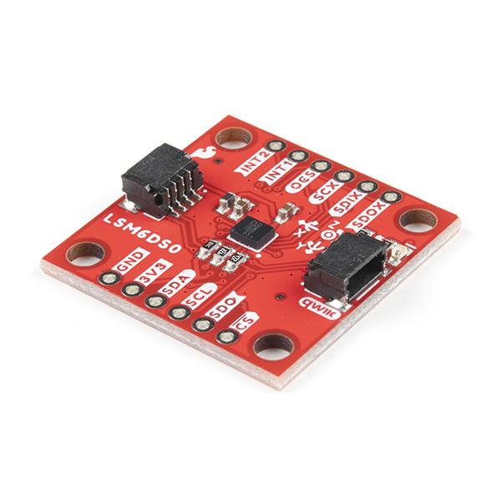
НАЗВАНИЕ
Устройство Qwiic: MEMS-акселерометр
QWIIC модуль
Qwiic-модуль представляет собой разводную плату для МЭМС интегральной схемы акселерометра и гироскопа LSM6DSO производства STMicroelectronics. Плата не имеет большого количества вспомогательного оборудования вокруг микросхемы, поскольку она уже реализует интерфейс I2C, поэтому она идеально подходит для модуля Qwiic.
21
Notes:
Второе устройство Qwiic, которое мы будем использовать, - это разводная плата MEMS 3D акселерометра и гироскопа.
MEMS означает микроэлектромеханическая система. Это новейшая технология, которая заключается во встраивании миниатюрных механических систем внутрь интегральных схем, например, системы масса-пружина для измерения ускорения.
Этот чип способен измерять ускорение и угловую скорость по 3 осям. Как и большинство устройств I2C, этот чип конфигурируется посредством операций записи регистров в шину I2C. В руководстве (доступно на странице продукта) указаны все эти регистры.

Slide 22
НАЗВАНИЕ
Регистры акселерометра
Регистры
Регистр управления акселерометром 1 Выходной регистр датчика линейного ускорения по оси X Выходной регистр датчика линейного ускорения по оси Y
22
Notes:
Чувствительность акселерометра по умолчанию обеспечивает диапазон измерений ±2G на ось. При работе с 8-битными измерениями показание 64 означает 1G (земное притяжение), поэтому если держать акселерометр так, чтобы одна из его осей была направлена вниз, то показания в этом направлении будут равны 64. Это может быть +64 или -64, в зависимости от того, куда направлена ось - вверх или вниз.
Для демонстрационного приложения, показывающего ускорения по осям X и Y, нас интересуют 3 регистра:
Регистр управления акселерометром 1 Мы можем включить акселерометр с помощью этого регистра, расположенного по адресу 0x10. Четыре старших бита этого регистра включают акселерометр и настраивают частоту работы. Мы выберем использование его на частоте 52 Гц, записав 0x30 в этот регистр.
Выходной регистр датчика линейного ускорения по оси X Это старший байт 16-битного результата. Мы будем использовать старший байт для 8-битного чтения, расположенный по адресу 0x29.
Выходной регистр датчика линейного ускорения по оси Y Аналогично описанному выше, но для оси Y. Он расположен по адресу 0x2B.

Slide 23
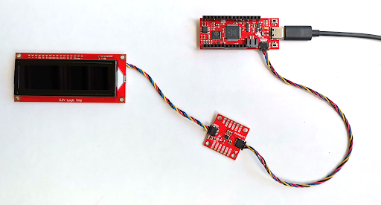
НАЗВАНИЕ
Аппаратное обеспечение приложения акселерометра
Акселерометр
Акселерометр - это очень простое дополнение к нашему предыдущему приложению, поэтому здесь мы приводим код приложения для акселерометра. Если вы следите за развитием событий, создайте новый проект на основе проекта-примера hello, как обычно, и скопируйте следующий код, чтобы заменить содержимое файла hello.c.
23
Notes:
Это приложение будет использовать как ЖК-экран, так и акселерометр для демонстрации гирляндной сети I2C.
Для этого приложения мы также не увидим принципиальной схемы. Вместо этого мы имеем фотографию аппаратного обеспечения приложения.
/****************************************************************************** Red-V Thing Plus Accelerometer_Demo, автор Eduardo Corpeño
Используя ЖК-экран Qwiic 16x2 символа и акселерометр LSM6DSO, постоянно печатайте ускорение по осям X и Y.
Дата: 20 июня 2022 года Разработано с использованием Freedom Studio v4.18.0.2021-04-1 на Windows 10 ЛИЦЕНЗИЯ: Этот код выпущен под лицензией MIT ( http://opensource.org/licenses/MIT).
******************************************************************************/
#include <metal/i2c.h> #include <stdint.h> #include <stdio.h> #include <string.h>
// ЖК-экран подключен к шине I2C0 #define LCD_ADDR 0x72 #define ACCEL_ADDR 0x6B #define I2C_BAUDRATE 9600 #define I2C_MASTER 1
// Функции ЖК-дисплея void LCD_clear(struct metal_i2c *i2c){ unsigned char buf[3] = "|-"; metal_i2c_write(i2c, LCD_ADDR, 2, buf, 1); }
void LCD_gotoxy(struct metal_i2c *i2c, uint32_t x, uint32_t y){ unsigned char buf[2]; x = 0x0f; // Ограничение x от 0 до 15 y = 0x01; // Ограничение y от 0 до 1
buf[0] = 254; buf[1] = 128 + x + y*64; metal_i2c_write(i2c, LCD_ADDR, 2, buf, 1); }
void LCD_print_str(struct metal_i2c *i2c, unsigned char *str){ metal_i2c_write(i2c, LCD_ADDR, strlen(str), str, 1); }
// Быстрая и грязная функция задержки для экспериментального использования. void delay(int t){ volatile uint32_t x, y; x=t; while(x--){ y=x; while(y--); } }
int main(void){ struct metal_i2c *i2c; unsigned char buff[16]; unsigned char reg[2], accel[1];
i2c = metal_i2c_get_device(0); metal_i2c_init(i2c, I2C_BAUDRATE, I2C_MASTER);
reg[0]=0x10; // Адрес 1 регистра управления акселерометром reg[1]=0x30; // Включение акселерометра на частоте 52 Гц metal_i2c_write(i2c, ACCEL_ADDR, 2, reg, 1);
LCD_clear(i2c);
while (1){ reg[0]=0x29; // Читаем ускорение X metal_i2c_write(i2c, ACCEL_ADDR, 1, reg, 1); metal_i2c_read(i2c, ACCEL_ADDR, 1, accel, 1);
sprintf(buff, "X: %d \0", (signed char) (accel[0])); LCD_gotoxy(i2c,3,0); LCD_print_str(i2c,buff);
reg[0]=0x2B; // Считывание ускорения Y metal_i2c_write(i2c, ACCEL_ADDR, 1, reg, 1); metal_i2c_read(i2c, ACCEL_ADDR, 1, accel, 1);
sprintf(buff, "Y: %d \0", (signed char) (accel[0])); LCD_gotoxy(i2c,3,1); LCD_print_str(i2c,buff);
delay(1000); } }

Slide 24
НАЗВАНИЕ
Устройства I2C и модули Qwiic
Подведение итогов
Мы рассмотрели, что такое последовательная связь и чем она лучше GPIO. Мы обсудили 3 последовательных интерфейса связи, обычно включаемых в микроконтроллеры. Мы изучили библиотеку Freedom Metal Library, чтобы узнать, как использовать устройство I2C. Мы представили систему Qwiic Connect System. Мы создали приложение для управления ЖК-экраном. Мы создали приложение акселерометра.
24

Slide 25
Приложения

